Slide 1

Webes rendszer rendezvényszervezéshez
Projekt, Haladó Web Programozás tárgyból
Mucsi Máté 26222061
Farkas Gábor 26222041

Slide 2
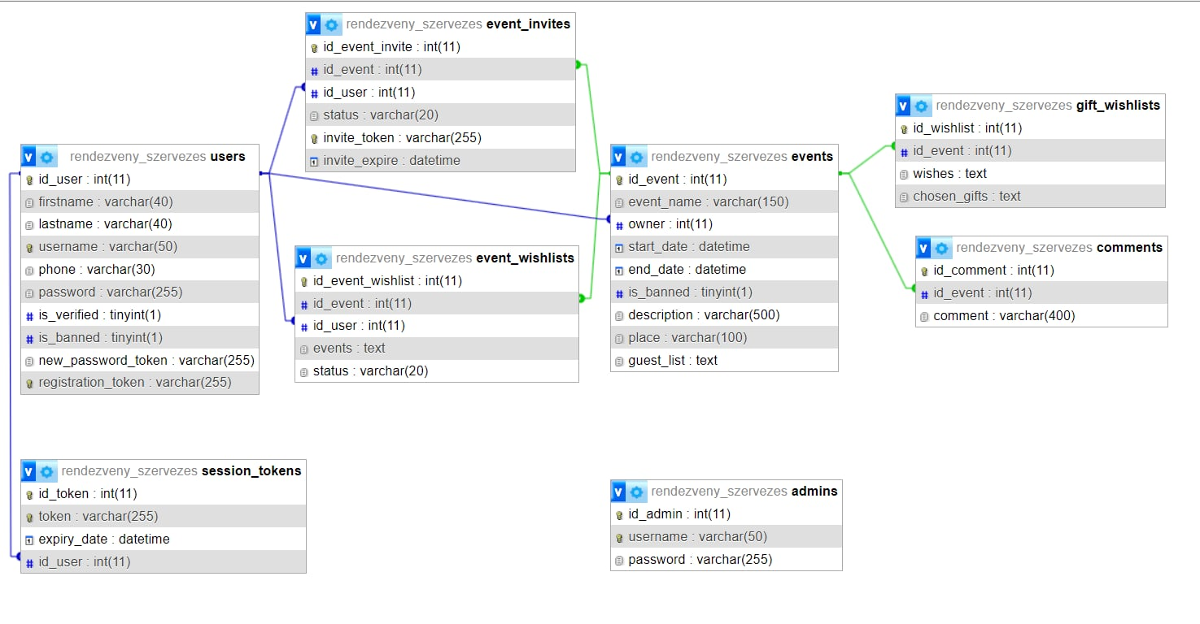
Adatbázis

Slide 3
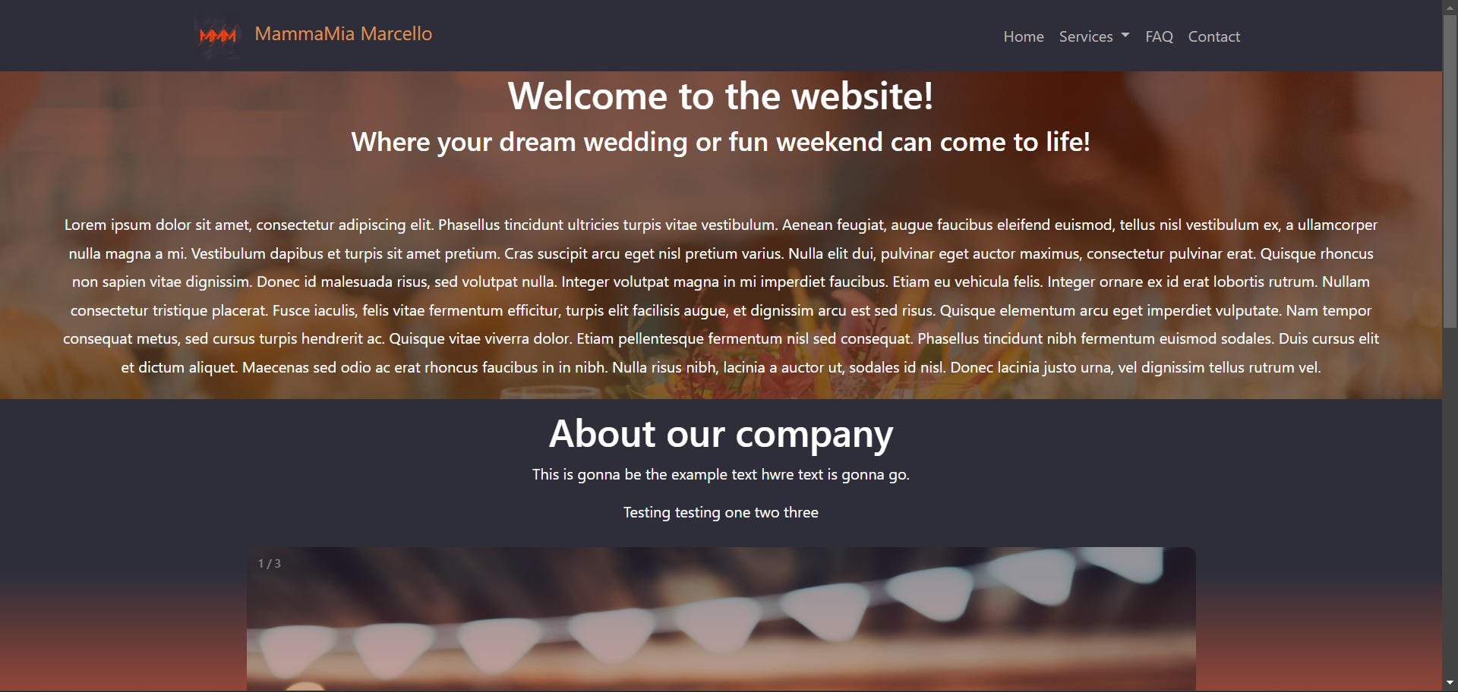
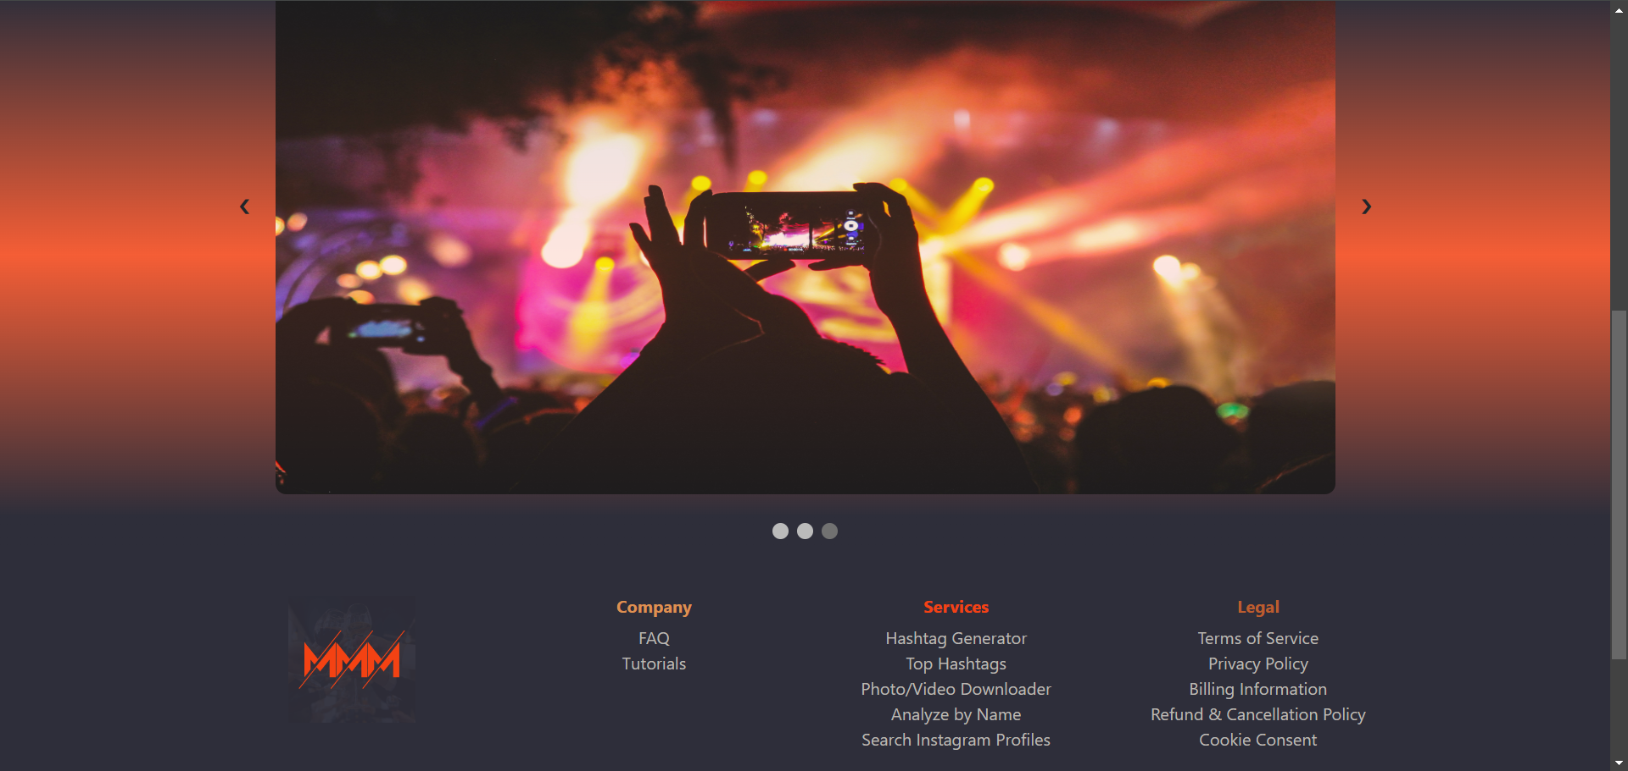
Kezdetleges kezdőoldal kinézet

Slide 4
Extra funkciók
Live Support:
E-mail mellett, telefonszám vagy live chat elérhetőség az ügyfélszolgálathoz
Hely ajánló:
Felkínált helyek, ahol tartani lehet a rendezvényt
Nyilvános esemény promó:
Az oldalon szervezett nyilvános esemény promótálása

